Slide 1
DESCRIPCIÓN DE TABLAS
ALUMNO: ALAN SHALEM - 42.025.710 CURSO: SQL
COMISIÓN 43425

Slide 2
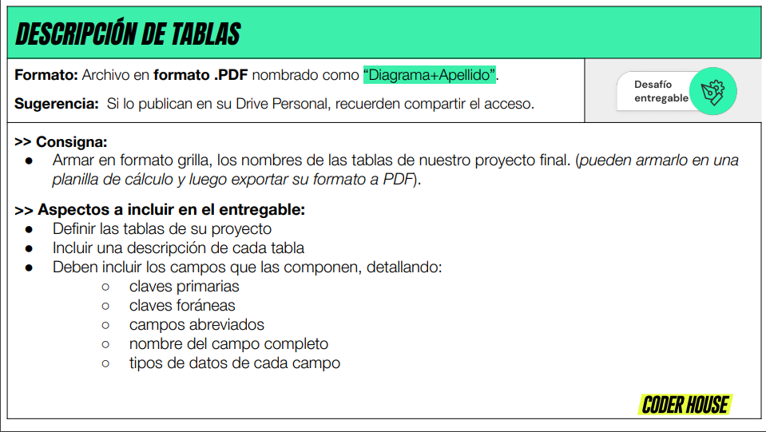
CONSIGNA

Slide 3
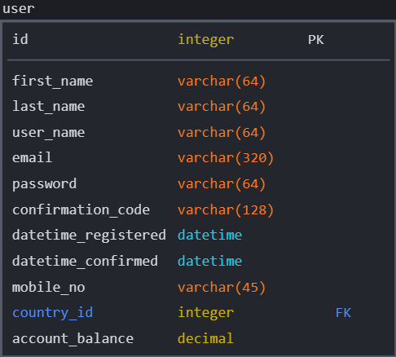
TABLA USER
La tabla principal es la tabla user. Por cada usuario, almacenaremos:
first_name y last_name - Nombre y apellido del usuario
user_name y password - El nombre de usuario y password (hash) elegidos por el usuario. El campo user_name puede almacenar solamente valores ÚNICOS.
email - La dirección de email del usuario, la misma sera utilizada para completar el proceso de registro. Solamente puede almacenar valores ÚNICOS
confirmation_code - El código enviado al usuario para completar el proceso de registro.
datetime_registered y datetime_confirmed - Fecha y hora cuando el usuario se registro y completo el proceso de registro validando su identidad (KYC)
country_id - El país donde vive el usuario
account_balance - El balance de activos del usuario.

Slide 4

TABLA COUNTRY
La tabla country almacena un diccionario con todos los países relevantes. Además de la PK (id), contiene un atributo que tiene un ÚNICO nombre de país.

Slide 5
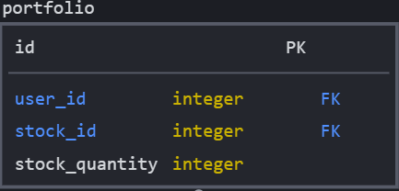
TABLA PORTFOLIO
Una lista de todos los activos que un usuario tiene se almacena en la tabla portfolio, para cada par ÚNICO de user_id y stock_id guardamos la cantidad que tiene en stock_quantity.

Slide 6
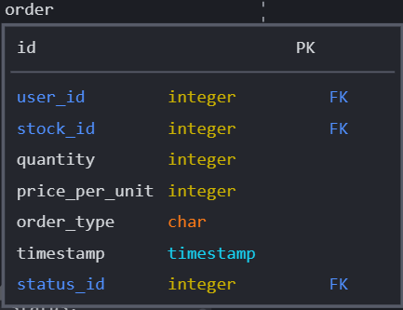
TABLA ORDER
Asumimos que cada usuario (trader) puede colocar una orden para comprar o vender activos (stocks) a un determinado precio. Cuando una orden de compra y una orden de venta coinciden, el evento de intercambio ocurre. Almacenaremos un registro de todas las órdenes en la tabla order.
user_id y stock_id - Referencian al user que metio la orden y el stock que quiere comprar o vender
quantity - La cantidad que quiere comprar o vender
price_per_unit - El precio deseado de compra/venta
order_type - 0 para buy y 1 para sell
timestamp - El timestamp para cuando se ingreso la orden
status_id - El id del status actual de la orden

Slide 7
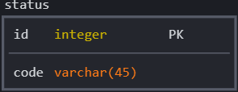
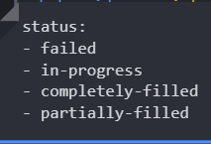
TABLA STATUS
En la tabla status, almacenamos el estado actual de la orden, el mismo lo referenciamos por un id y un code, pueden ser:

Slide 8
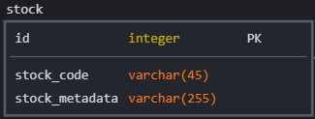
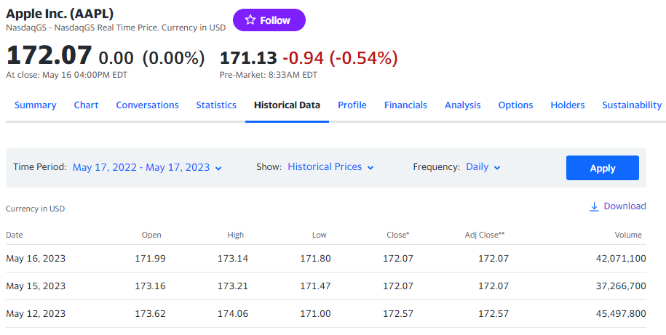
TABLA STOCK
La tabla stock la utilizamos para guardar la información del stock que el usuario quiere comprar o vender.
id - Referencia al stock que se quiere comprar o vender
stock_code - Cada stock o acción tiene un código de referencia, también llamado stock_symbol, el mismo es un arreglo de caracteres -generalmente letras- que representa una compañía, un índice, o una moneda públicamente.
stock_metadata - Contiene datos de ese activo, similar a lo que encontraríamos en la siguiente página:
https://finance.yahoo.com/quote/AAPL/history?p=AAPL

Slide 9
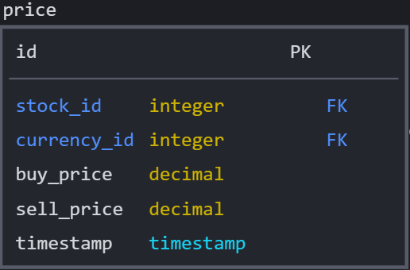
TABLA PRICE
La tabla price hace referencia al precio actual o historico de un activo (stock). Para definir el precio de una accion necesitamos de los siguientes campos:
id - Identificador UNICO del precio en un determinado momento
stock_id - Hace referencia al activo del cual es el precio
currency_id - Es el id de la moneda en la cual cotiza el activo
buy_price - Precio de compra
sell_price - Precio de venta
timestamp - El timestamp para saber de que momento es el precio

Slide 10
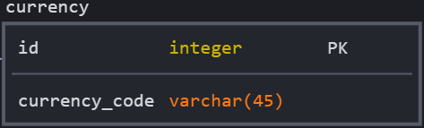
TABLA CURRENCY
La tabla currency almacena un diccionario con todos los países relevantes. Además de la PK (id), contiene un atributo que tiene un ÚNICO código de moneda.

Slide 11
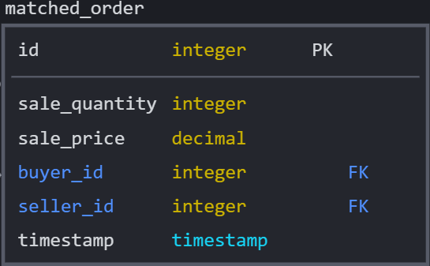
TABLA MATCHED_ORDER
Asumimos que cada usuario (trader) que haya colocado una orden previamente puede haber sido matcheada y ejecutada a un determinado precio de venta. Almacenaremos un registro de todas las órdenes que hayan sido completadas en la tabla matched_order
sale_quantity - Cantidad de stocks que se compraron/vendieron
sale_price - Precio al cual se completó la orden
buyer_id - Id del usuario comprador
seller_id - Id del usuario vendedor
timestamp - El timestamp para saber en qué momento se completó la orden

